Slide 1
彰化芳苑漢寶段等地
太陽發電系統工程
籌設前地方說明會
勻登綠能股份有限公司
2026年08月05日

Slide 2
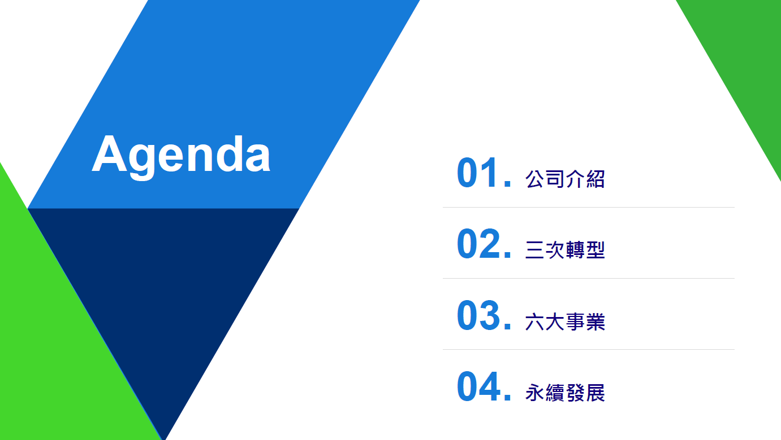
01. 公司介紹
02. 計畫緣起及目的
03. 基地位置概要
04. 案場規劃及期程
05. 環境生態與回饋

Slide 3


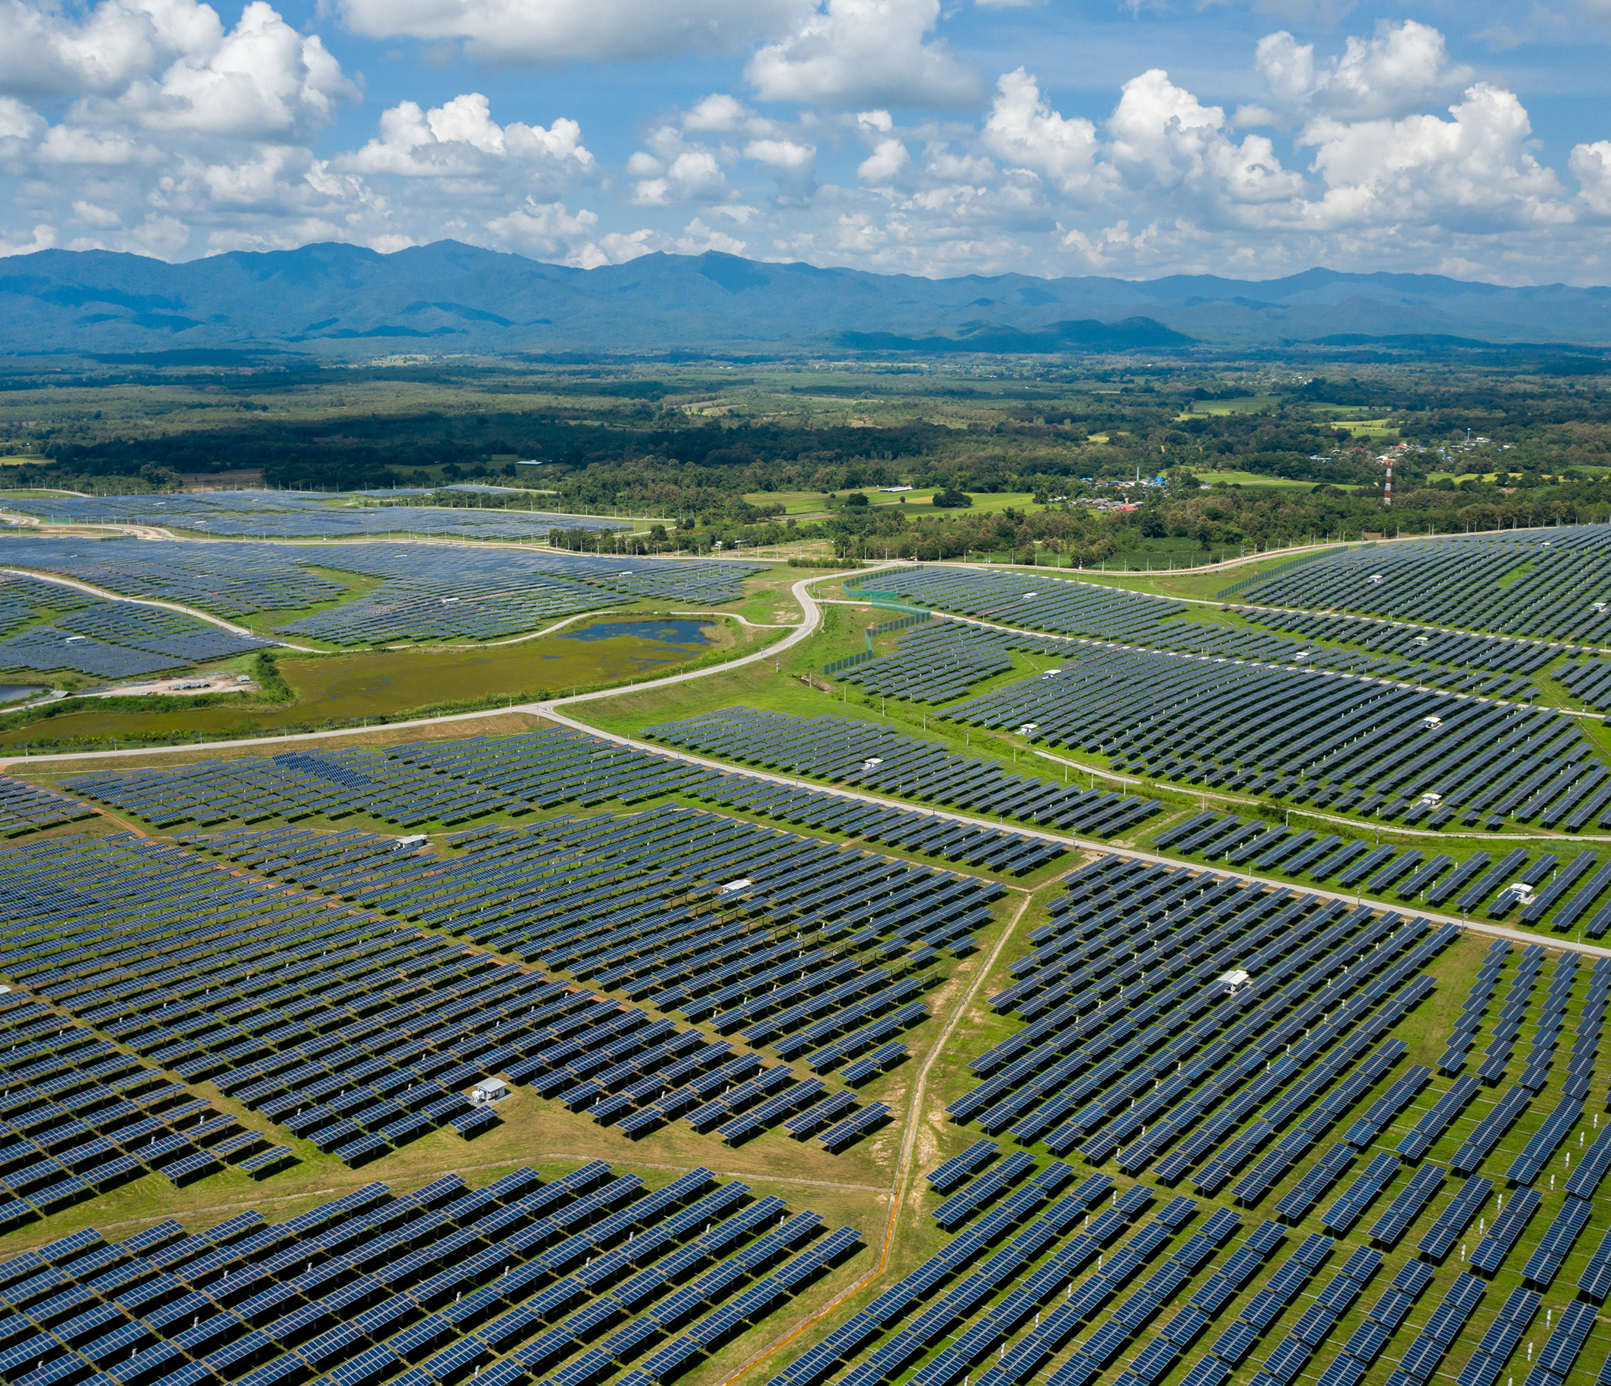
01.公司介紹

Slide 4
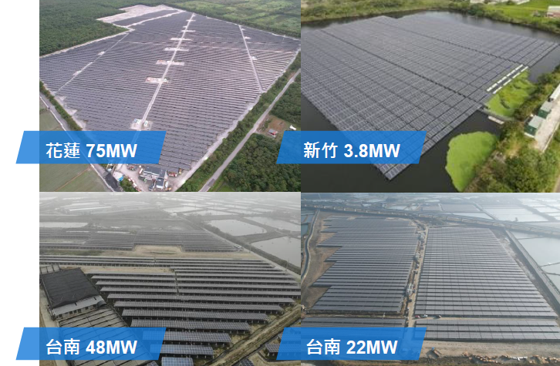


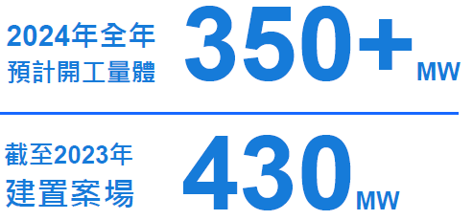
關於勻登綠能股份有限公司
勻登綠能為 泓德能源科技股份有限公司 所投資公司，主要負責於彰化縣芳苑鄉內的案場開發、系統規劃設計、電廠興建設置以及20年的維運管理，有大型案漁電共生及升壓站開發建置經驗。
項 目 | 內 容
公司名稱 | 勻登綠能 股份有限公司
負責人 | 黃家甄
資本總額 | 1億4千8百萬元
實收資本額 | 1億4千8百萬元
合資對象 | 泓德能源
4

Slide 5
02.計畫緣起及目的

Slide 6
計畫緣起及目的
本公司依行政院農業部「申請農業用地作農業設施容許使用審查辦法」第29條第1項規定，推動彰化縣福興鄉及芳苑鄉農業經營結合綠能專案計畫，優先推動於可複合式利用，將農業經營與綠能設施相結合值效益。
本案基地位於「漁電共生專區關注減緩區」，本公司依生態環境及社會議題辨認，先辦理因應對策報告送政府單位審查。
地 方 經 濟 發 展
1.產業導入
2.創造就業
3.永續區域發展
綠能產業推
進永續共榮
因 應 能 源 轉 型
1.增加漁民收入
2.輔導養殖生產
3.實現地方回饋
1. 淨零碳排
2.提升再生能源佔比
3.強化能源自主與穩定
漁電共生效益
資料來源：經濟部能源局網站公告【增訂】彰化縣福興鄉及芳苑鄉養殖漁業經營結合綠能設施專案計畫(核定版)
6

Slide 7
03.基地位置概要

Slide 8
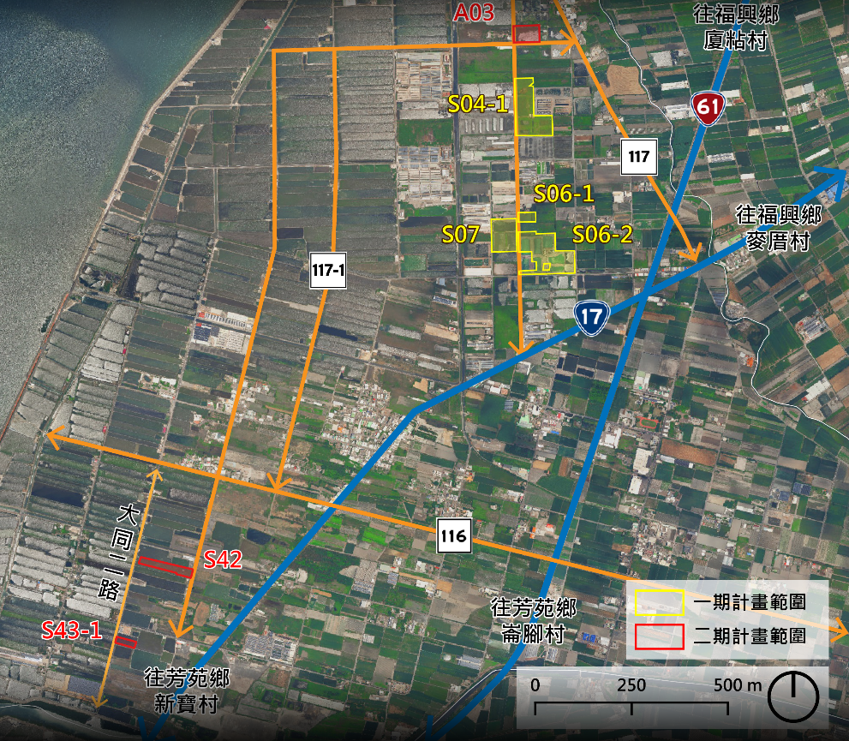
基地位置
基地區位
彰化縣芳苑鄉漢寶段、漢興段、海尾段及新漢寶段，計畫範圍鄰近漢寶養殖漁業生產區。
交通路網
省道：台61、台17以西。
設置土地
基地面積合計約13.4公頃
8

Slide 9
太陽光電基地範圍
計畫範圍
芳苑鄉漢寶段、漢興段、海尾段、新漢寶段及新王功段等33筆土地。
新寶村
現況照片
使用現況
漁塭地為主。
所在村里
漢寶村
王功村
開發總容量
6.74 Mw
現況照片
併網點
芳興R/S 161kV
併網點
升壓站位置
9

Slide 10
04.案場規劃及期程

Slide 11
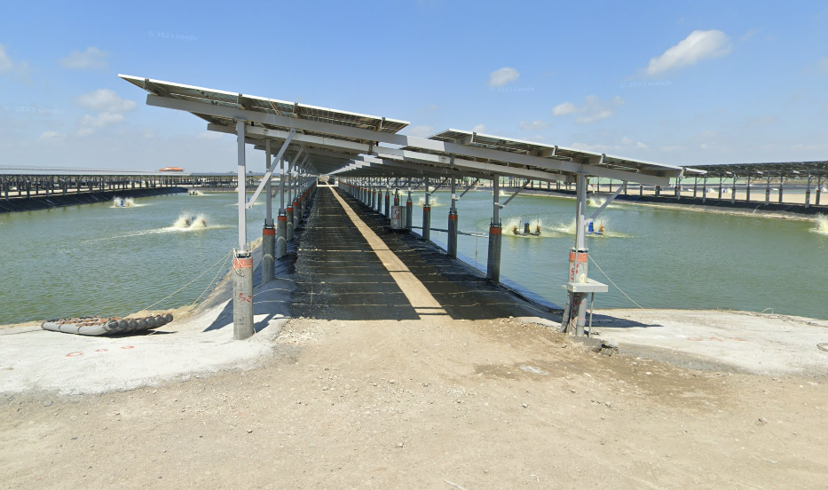
光電規劃設計方案
光電規劃配設置將會依照政府規定以不超過建蔽率40%為原則，採集中配置浮筏型及塭堤立柱型光電，兼顧養殖空間完整性及文蛤日照需求。
保留部分蓄水池水面空間，提供鳥類棲息利用。
塭堤加寬至5米，增加光電下方利用空間，兼具生態棲地、人車通行及養殖作業。需求。
浮筏型示意圖
塭堤型示意圖
11

Slide 12
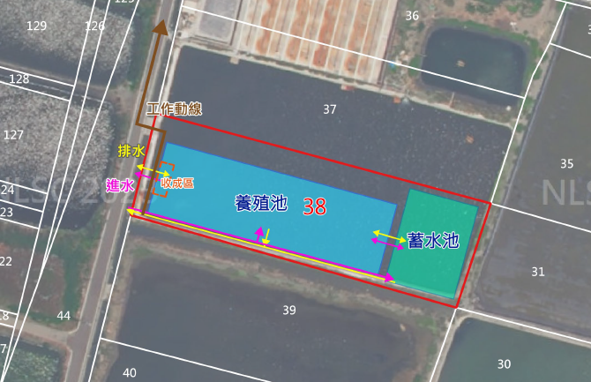
養殖規劃設計方案
養殖物種：文蛤(主)、草蝦、白蝦、虱目魚。
水池規劃：以整池、新設塭堤及加固堤岸為主。
土方平衡：案場皆不外運土方進場。
進排水：文蛤養殖引用水來源為排水系統抽取之半淡鹹水，利用既有溝渠引水連接水管之方式引水至蓄水池，經淨水處理再連通至養殖池中，透過連通水管進行水體進、排交換使用，以達到水體循環利用之效果。
工作動線：以地主或養殖戶現況使用之習慣動線作延續使用。
養殖協助：主要以原養殖戶作續養，如地主或養殖戶無續養意願則將由養殖協會代養，以保證有養殖事實，相關養殖技術也將會請高雄科技大學協助進行養殖技術教育訓練課程、養殖技術輔導，提升養殖場經營效益、產品質量和管理水平。
立柱型示意圖
12

Slide 13
養殖漁業經營模式
地主與養殖戶續養
協助申請生產履歷、漁獲認證，以利銷售
建置水質監測系統，穩定養殖生產目標
優化魚塭配置，結合綠能設施規劃案場
養殖協會輔導，打造地方漁電共生品牌，提升漁獲價值
綠能與養殖雙贏策略
保障既有養殖戶權益，協助提升養殖技術與優化養殖環境。
導入生產履歷、漁獲認證及品牌行銷，提升漁產品價值。
建置水質監測系統，提供養殖數據，協助精進養殖管理。
推動漁業產業升級，促進永續發展。
養殖漁業永續發展
與養殖協會合作，推動產銷班／合作社，打造在地漁電共生品牌。
協助申請養殖驗證與標章，拓展銷售通路、提升產品價值。
委託在地業者辦理水質監測，提供數據供養殖管理參考。
協助養殖戶提升技術，強化因應極端氣候能力。
13

Slide 14
預期進度期程
2025~
2026年
取得台電併審
籌設計畫送件
2026年
10月：主管機關同意
2027年
9月：取得施工許可
2028年
．10月：完工併網
12月：籌設計畫核准
土地整合完成
水權申請完成
10月：進場施工設置
14

Slide 15
05.環境生態與回饋

Slide 16
鳥類棲地保留作法
明確的迴避方式及選擇保留區位的考量因素
選址階段避開漢寶地區水鳥密集區及永興地區大杓鷸熱區，降低生態影響。
案場設計採友善配置：浮棚式為主、立柱式平行鳥類飛行動線，降低視覺干擾。
光電集中配置保留大面積水域空間供水鳥利用。
A03 區將作為魚塭承租維持現狀經營管理（棲地認養）區域，不進行光電排佈規劃
雁鴨利用點位
第二次會議
第一次會議
16

Slide 17
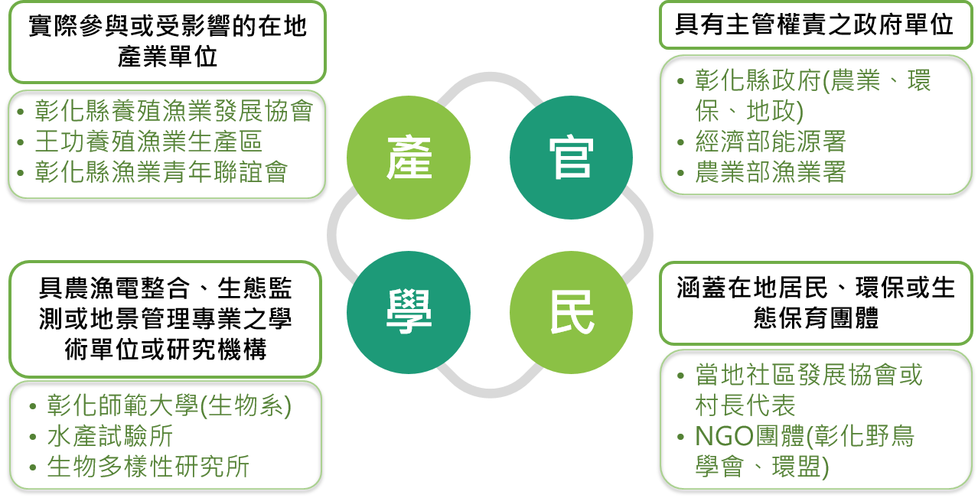
生態及環境後續維運方針
建立「營運期的定期討論平台」，邀請相關利害關係人/單位說明監測成果與進行討論
  目標：檢視整體環境監測結果、說明因應對策落實情形，對營運階段之生態影響持續檢核與討論改善方向。
  邀請對象：公部門、學術單位、民間團體、開發單位(業者、地主、養殖戶、養殖管理者)
  運作方式：
    討論頻率：由開發或營運單位每年召開一次常規討論會議，必要時可召開臨時會議（如發現異常監測結果、突發事件）
    討論內容：環境監測成果報告審查、生態異常狀況通報與討論、承諾事項執行情形
成果公開與資訊透明
  於公司網站定期公布監測成果、改善作為與會議摘要，以強化社會大眾對開發行為之信任與參與感。
17

Slide 18

長期回饋投入，支持地方發展
【20年電廠營運期間，每年回饋合計預估47萬】
為促進案場所在區域的長期發展與在地共榮，專案團隊將於營運期間持續提撥電協金回饋，用以支持地方政府及非營利團體推動地方發展等項目。
縣府：5萬/年
鄉公所：28萬/年
另外提撥專案補助：14萬/年，供地方上相關非營利團體(社區發展協會、農漁會、公益團體等)提出補助計畫申請。
營預期預估回饋總額940萬元。
聚焦：案場所在村莊、長者關懷、社區共榮、永續發展、學童教育與綠能教學推廣。
18

Slide 19
感謝聆聽
THANK YOU

Slide 20
Ｑ＆Ａ

Slide 21
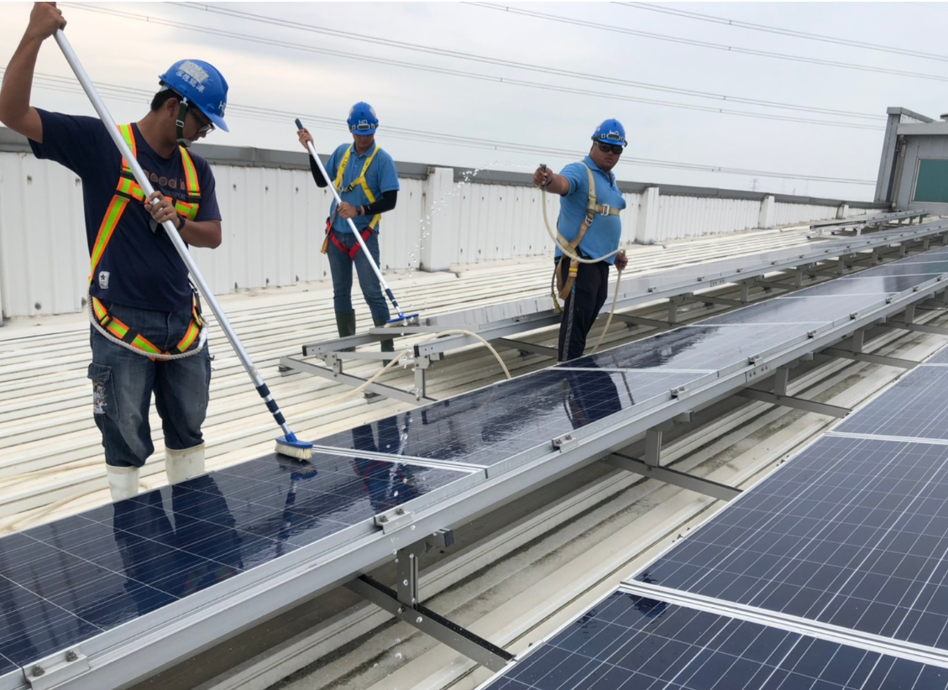
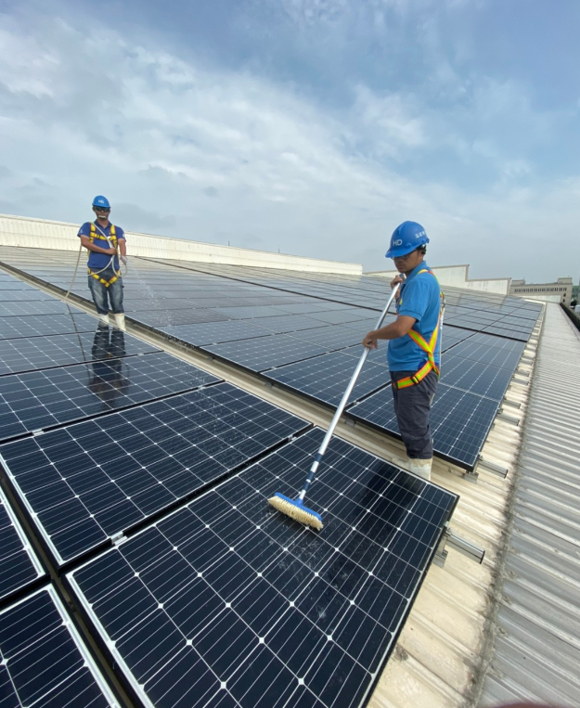
太陽光電模組清洗
太陽光電系統模組表面為玻璃，設置採傾斜式設計，所以下雨時就具有自我清潔效果，能帶走玻璃上的灰塵與鳥屎等髒汙，不使用清潔藥劑，以保養殖環境穩定及生態保護。
平時太陽光電模組使用清水(高壓水柱)與長桿拖把等工具清洗，就能輕易的清洗乾淨，頻率約一年2~4次。
21

Slide 22
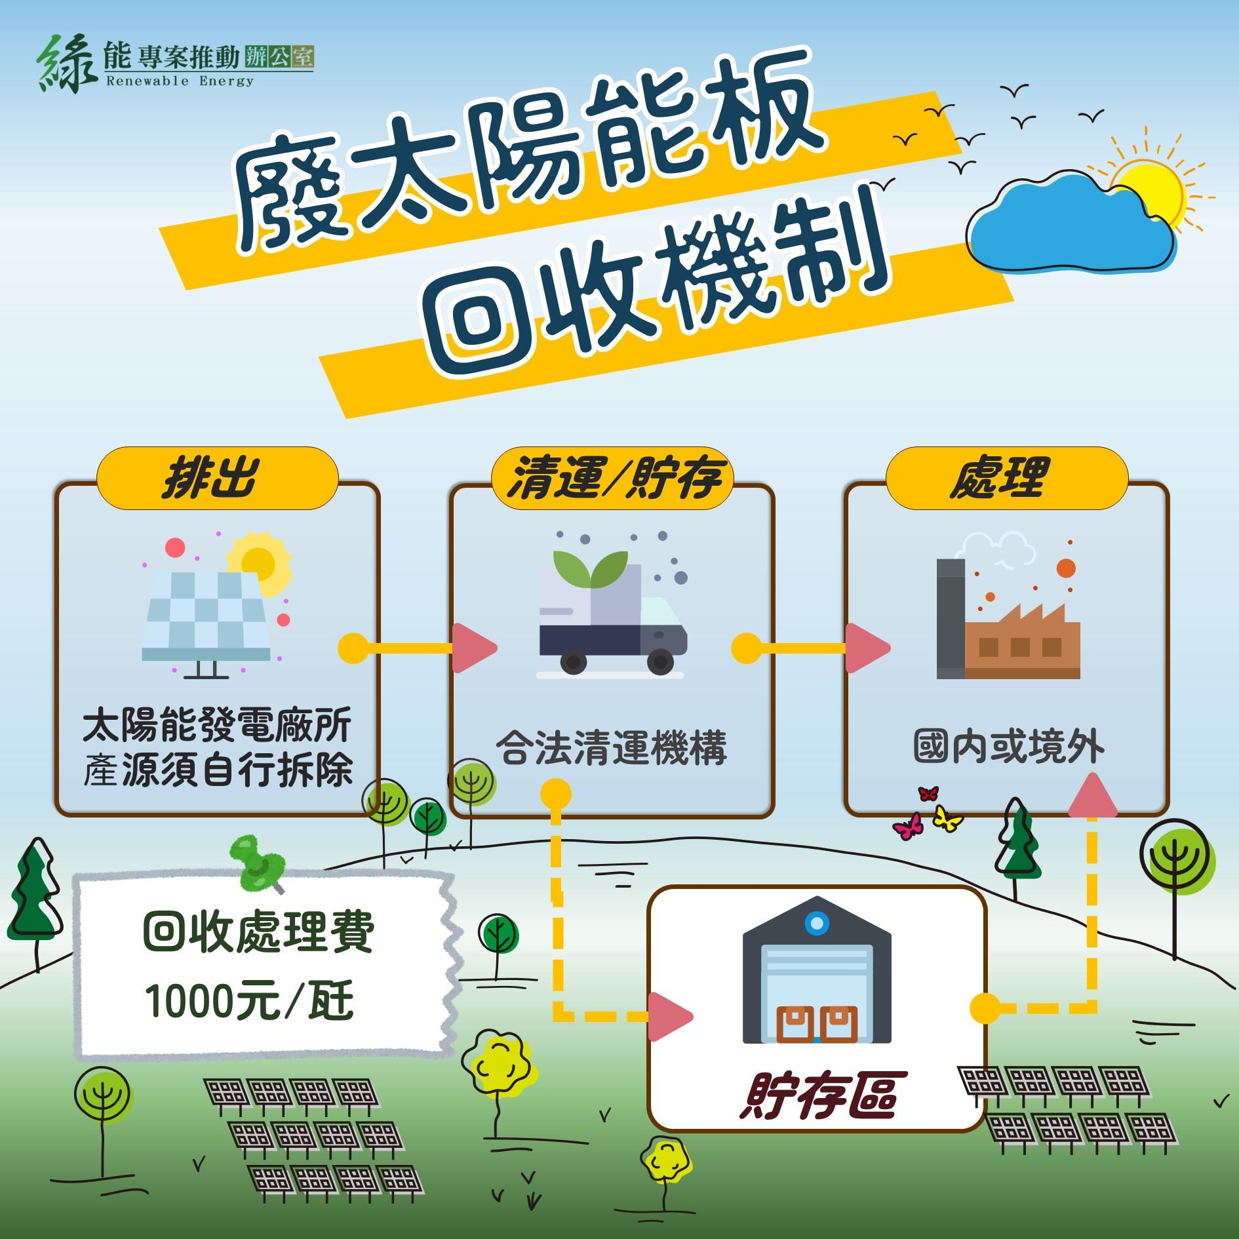

廢光電板回收機制
太陽光電模組有回收機制，並規 範設置者預繳交模組回收費用（1,000元/瓩），納入環保署成立之模組回收基金，再委由專業處理機構負責進行回收與利用。且每片模組都有編號及列管，當光電業者或案場所有權人需要排除廢棄模組時，可撥打環保署模組回收諮詢專線，即有專人協助清運。此外政府、學術單位和民間單位持續開發再利用技術，將模組破碎分離之玻璃、金屬、塑膠等，以高值化處理技術提高回收率及其效益。
22

Slide 23
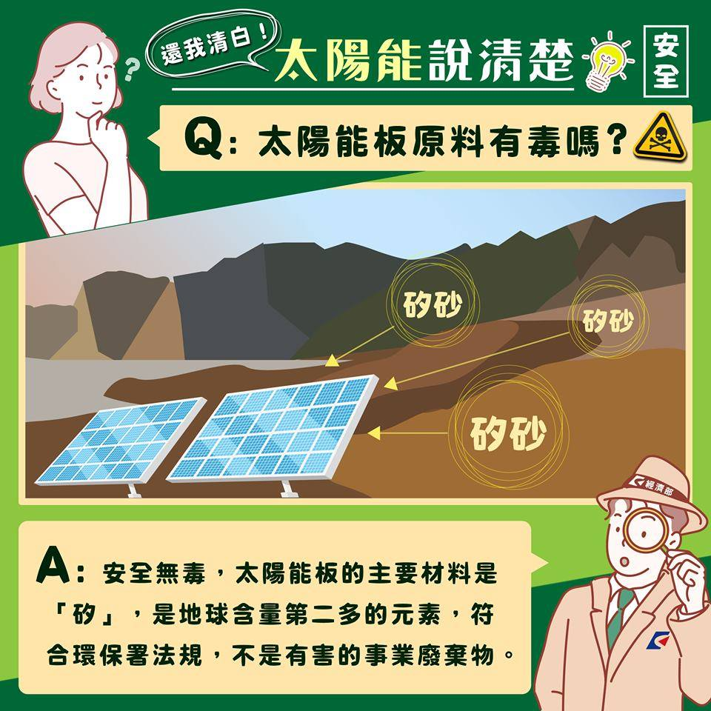
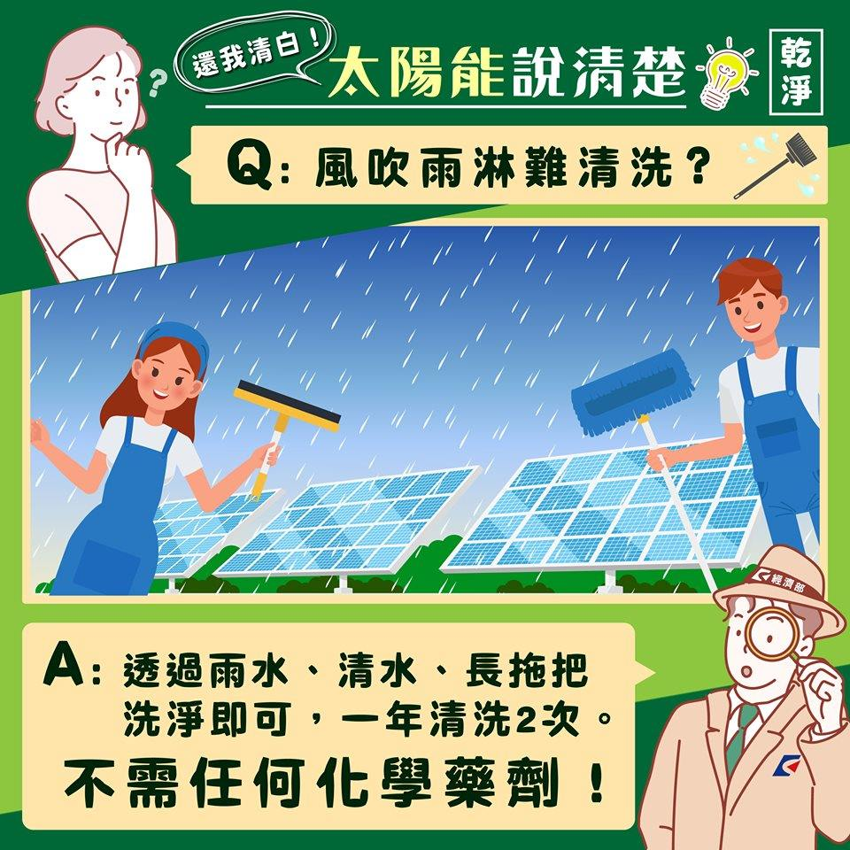
太陽能板相關疑慮
23

Slide 24
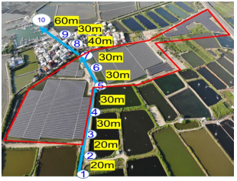
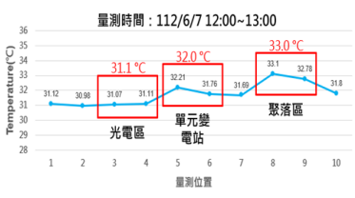
Ｑ. 太陽能板會導致溫度上升嗎?
A. 不會
依工研院實地案場量測數據顯示，光電案場溫度約在31℃~32℃，反而聚落溫度約在33℃左右，光電案場的溫度比聚落低約1-2℃，由此可見，光電案場對周邊環境的氣溫影響不大。
24

Slide 25
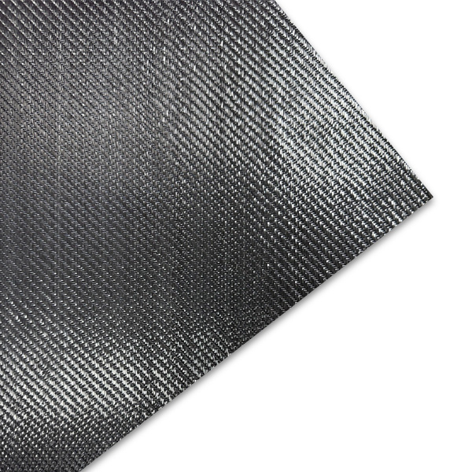
Ｑ. 甚麼是地工織物?
A.
產品特性：
地工織物(地工織布)係一種採用聚合物纖維PP或PET為原料，利用平織及針織等不同的織造方法所製成，具有孔隙的平面狀材料。
地工織布抗拉強度高，延伸率低，可符合設計之強度要求。
耐候性佳，對紫外線、化學及生物等環境侵蝕均具良好之抵抗性。
材質柔韌，便於施工。
工法應用：加勁擋土牆回填土與排水級配之隔離層/適用於道路鋪面及地盤改良，可減少不均勻沉陷及龜裂，/縫製成的袋體可應用於一般護岸、擋土牆、河岸與野溪整治及養灘定砂等工程/汙水過濾工程/於鐵道工程中鋪設透水織布，可提升乘載力避免基礎產生不均勻沉陷，並兼具隔離及透水功能。
25

Slide 26
感謝聆聽
THANK YOU

